Slide 1



计算机系统结构
第五章 存储子系统
信息与软件工程学院
School of Information and Software Engineering

Slide 2

5.4 磁表面存储器
01.
存储原理
02.
磁记录编码方式
03.
磁盘存储器
04.
数据校验

Slide 3

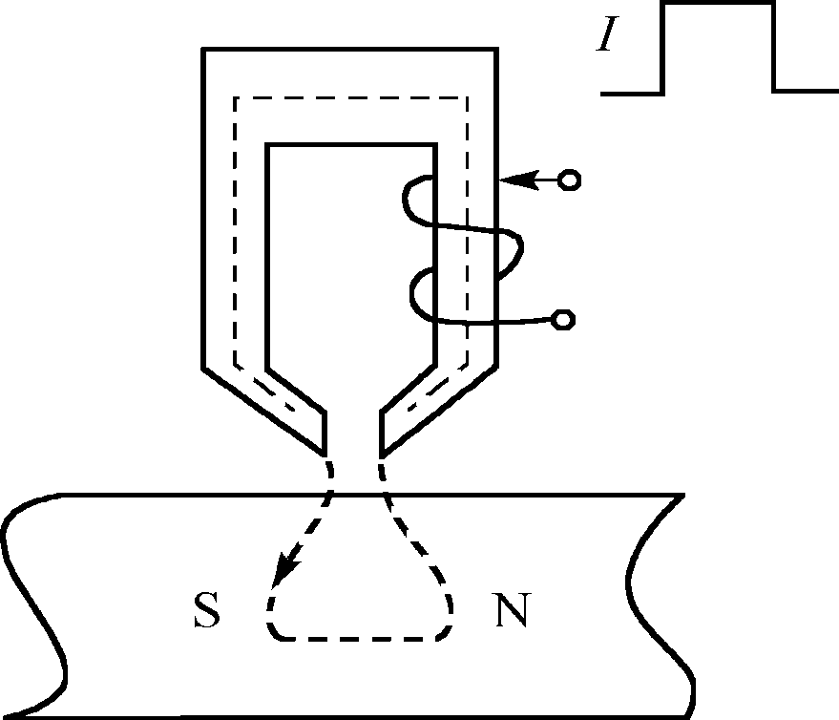
一、存储原理
1、读写原理
存储介质：磁层
(如聚酯薄膜、铝合金、陶瓷等覆盖氧化铁物质等)
读/写部件：磁头
读/写过程：
写入：磁电转换
读出：电磁转换

Slide 4
一、存储原理
1）写入
磁头线圈中加入磁化电流(写电流), 使磁介质移动, 在磁层上形成连续的小段磁化区域(位单元)；
磁化区域的不同磁化方向表示二进制信息“1”和“0”。

Slide 5
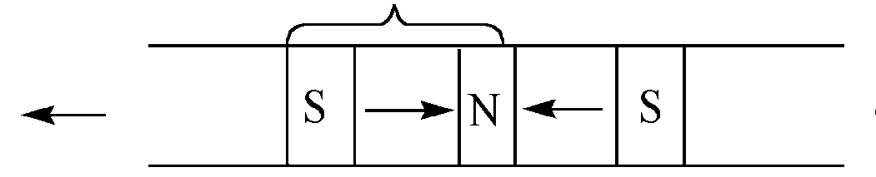

一、存储原理
2）读出
磁头线圈中不加电流，磁层移动。当被磁化的记录磁层(位单元)的转变区经过磁头下方时, 在线圈两端产生感应电势。
转变区
感应电势
磁通变化的区域
dΦ
e = –
读出信号
dt

Slide 6
二、磁记录编码方式
磁记录方式：如何按照写入代码序列形成相应写入(磁化)电流波形，将二进制代码转换为磁化状态。
归零制（RZ）
传统的磁记录方式
不归零-1制（NRZ1）
调相制（PM）
调频制（FM）
改进型调频制（M²F）
不归零制（NRZ）

Slide 7
二、磁记录编码方式
1、不归零-1制（NRZ1）
1）写/读规律
写入：电流见1则翻
a.写0时，写入电流维持原方向不变(-I或+I)。
b.写1时，写入电流方向翻转(由-I→+I，或由+I→-I)。
读出：
a.读0，无读出信号
b.读1，有读出信号

Slide 8
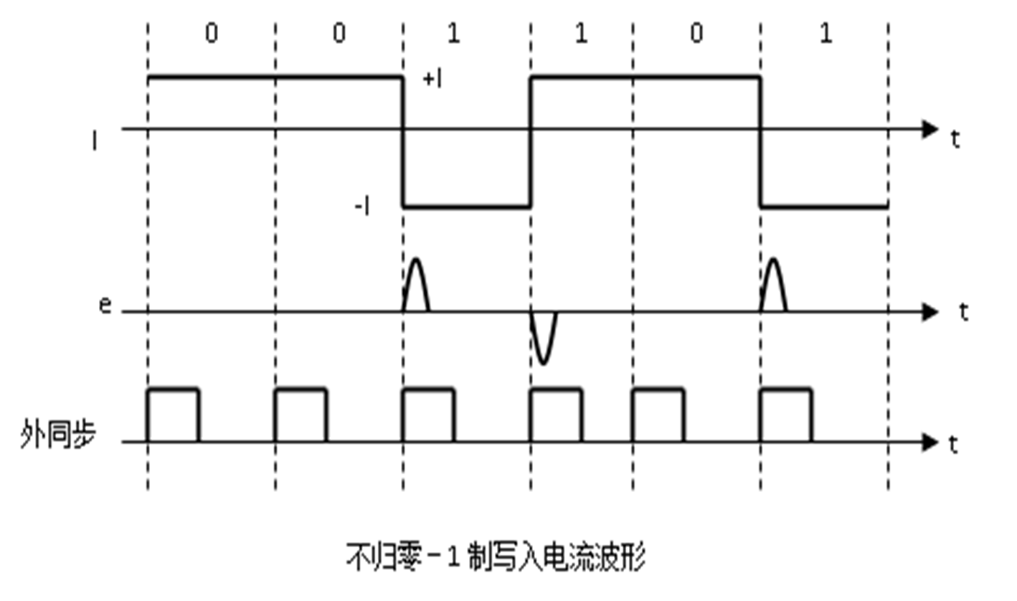
二、磁记录编码方式
2）例：001101

Slide 9
二、磁记录编码方式
3）特点
NRZ1制产生的转变区数较少，可以提高记录密度，但读一连串0时，由于没有转变区存在而没有读出信号，需要外加同步信号来辨识各位单元，称为外同步方式。
即，NRZ1制没有自同步能力。
4）适用范围：早期低速磁带机。

Slide 10
二、磁记录编码方式
2、调相制（PM）
1）写/读规律
写入：
a.写0:在位单元中间位置让写入电流负跳变，由+I→-I；
b.写1:在位单元中间位置让写入电流正跳变，由-I→+I。
读出：
读出时，位单元中间的转变区将产生读出信号。它既是数据信号，也是同步信号，具有自同步能力。

Slide 11
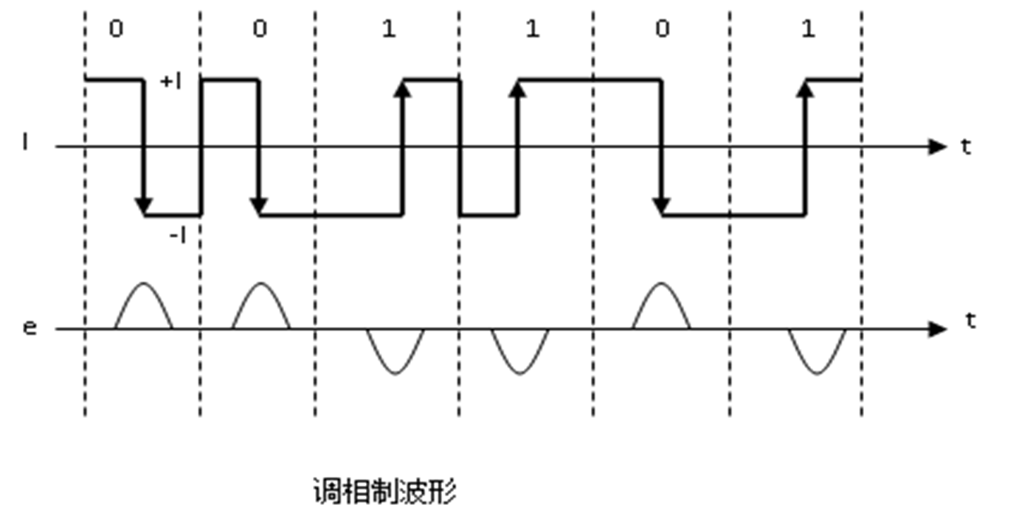
二、磁记录编码方式
2）例：001101
3）特点：可靠性较高，有自同步能力，密度较高。
4）适用范围：常规磁带机。

Slide 12
二、磁记录编码方式
3、调频制（FM）
1）写/读规律
写入：每个位单元起始处, 写入电流都改变一次方向,留下一个转变区作为本位的同步信号。
a.写0：位单元中间不变（整个位单元只变1次）；
b.写1：位单元中间改变一次电流方向（整个位单元变两次）。
读出：每个转变区都将产生一个感应电势，所以读出信号序列中包含了同步信号和数据信号。

Slide 13
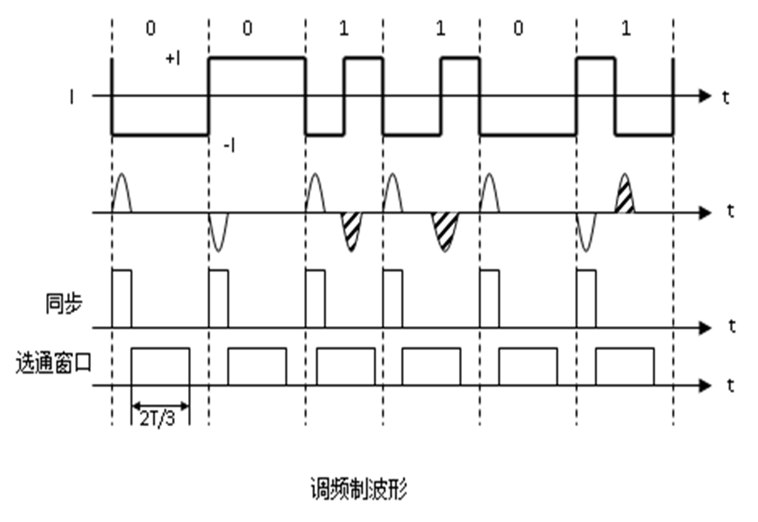
二、磁记录编码方式
2）例：001101
3）特点：密度较高，有自同步能力。
4）适用范围：早期磁盘机。

Slide 14
二、磁记录编码方式
4、改进型调频制（M²F）
1）写/读规律
a.写1时，在位单元中间改变写入电流方向；
b.写入两个以上0时，在交界处改变写入电流方向；
c.在0、1或1、0交界处写入电流方向不改变。

Slide 15
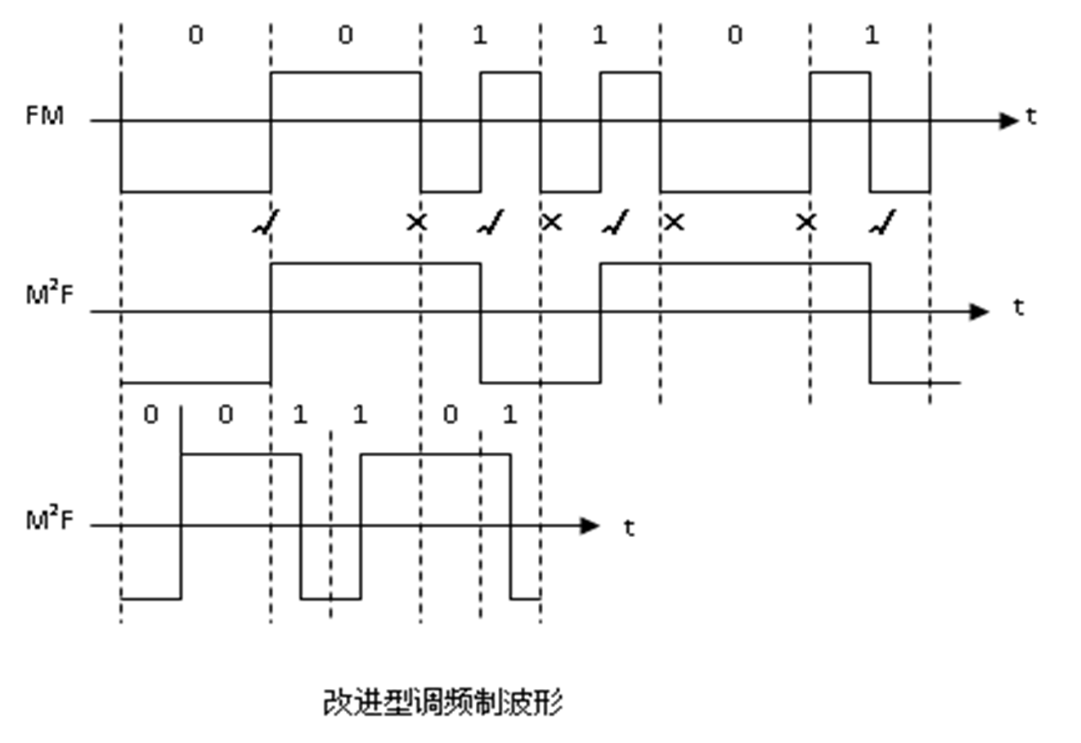
二、磁记录编码方式
2）例：001101
3）特点：密度高，有自同步能力。

Slide 16

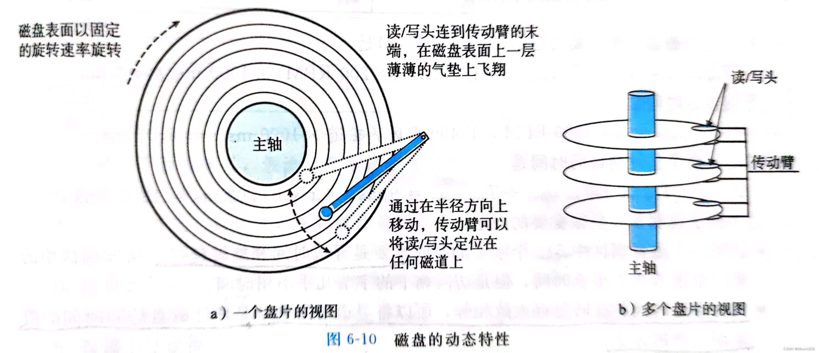
三、磁盘存储器
1、组成
磁盘控制器
磁盘存储器
盘片、磁头
磁盘驱动器
定位系统、传动系统

Slide 17
三、磁盘存储器
2、信息分布（以硬盘为例）
盘组：多个盘片，双面记录。
磁道：盘片旋转一周，磁头的作用区域。

Slide 18
三、磁盘存储器
扇区：磁道上长度相同的区段
磁道
最外层为0道
扇区

Slide 19
三、磁盘存储器
圆柱面：
各记录面上相同序号的磁道构成圆柱面;
数据存储按圆柱面进行；
读/写臂
主轴
小
车
盘片
驱
动
电
机
圆柱面

Slide 20
三、磁盘存储器
记录格式（磁道格式）
索引脉冲
磁道时间
磁道
间隔 扇区1 扇区2 扇区n 间隔
标志区：
标志信息、
标志区CRC校验码
扇区i
数据区：
标志信息、数据字段、数据区CRC、

Slide 21
三、磁盘存储器
3、磁盘寻址信息
驱动器号(台号)
圆柱面号(道号)
磁头号
扇区号(记录号)
交换量

Slide 22
三、磁盘存储器
4、技术指标
1）记录密度
道密度：
径向方向单位长度内的磁道数
位密度：
磁道上单位长度内的二进制位数
各磁道的容量相同, 因此各磁道的位密度不同,内圈位密度最高。

Slide 23
三、磁盘存储器
2）存储容量
非格式化容量：
总位数,用位密度计算
格式化容量：
有效位数,用扇区内的数据块长度计算
非格式化容量
=内圈位密度×内圈周长×道数/面×面数
格式化容量
=字节数/扇区×扇区数/道×道数/面×面数
3）速度指标
平均寻道时间
平均定位时间
平均旋转时间
数据传输率：衡量读/写速度，b/s、B/s

Slide 24
四、数据校验
循环校验码（CRC）
1）约定规律：
校验码能被某代码除尽。
设有效信息为A，约定代码为G。
校验码
余数
A
R
A-R
= Q +
= Q
G
G
G
生成多项式

Slide 25
四、数据校验
2）编码方法
例.有效信息A=1100，约定代码G=1011
a. A左移r位
（r=3）：
1100000
1100000
010
余数
b. 求余数：
=1110 +
1011
1011
c.将有效信息与余数拼在一起形成校验码
1100000 + 010 = 1100010
K=4
（7，4）码
n=7
K：
有效信息位数
r：
余数位数
n：
校验码位数

Slide 26
四、校验码
3）译码与纠错
循环校验码
余数为0，无错
约定代码
余数非0，有错
不同余数对应不同出错数位
利用余数循环的特点，将出错位移至校验码最高位，变反纠错。
节省硬件。
4）生成多项式
出错，余数不为0
满足三个条件
可查表获得生成多项式
不同出错位对应不同余数
余数循环

Slide 27
5.5 三级存储体系

Slide 28
一、三级存储体系
计算机的三级存储体系
Cache
主存
外存
外存：提供大容量存储；
主存：存储运行时的程序和数据，确保CPU快速访问；
Cache：存放当前急需使用的程序和数据

Slide 29
一、三级存储体系
Cache的前提条件
程序的执行具有局部性:
CPU从主存中取指令和数据，在一定时间内地址范围局限于某个小区域；
因此可以将当前急需使用的程序和数据提前预取到高速的小容量Cache；
Cache可缓解主存与CPU速度不匹配问题

Slide 30
二、Cache与主存映射
直接映射
Cache
主存
全相联映射
组相连映射
以固定大小的数据块为单位进行整体调度；
主存和Cache按相同大小进行分块；
比如：数据块大小512B（字节）；则1M主存分成2048块，Cache 8KB分为16块

Slide 31
二、Cache与主存映射
Cache的常用替换算法
Cache
主存
最不经常使用(LFU，Least Frequently Used)：一段时间内访问次数最少的块从Cache中替换出去；
近期最久未使用(LRU,Least-Recently Used):近期内最久未被访问过的块从Cache中替换出去；
随机替换：随机选择替换块

Slide 32
二、Cache与主存映射
Cache的读写操作
Cache
主存
Cache写：
CPU发出写命令，若Cache命中，可以有两种方法：
(1)通写(Write-Through)：Cache单元和主存单元同时写，使得主存与Cache保持一致;
(2)回写(Write-Back):只修改Cache单元,并对该块加标志，直到该块从Cache替换出才一次写入主存

Slide 33
二、Cache与主存映射
Cache的读写操作
Cache
主存
Cache读：
(1)旁路式读(Look-Aside)：
CPU同时向主存和Cache发读命令和地址；
Cache命中，则读Cache，中断读主存命令;
Cache未命中，则直接访问主存读数据;
(2)通过式读(Look-Through):
CPU先向Cache发读命令和地址；
Cache命中，则从Cache读；
Cache未命中，再将读命令和地址送主存；

Slide 34
三、主存与外存映射
实地址
虚地址
主存
虚实地址映射
虚拟存储器
虚拟
外存
硬件
操作系统
虚拟存储器：依靠操作系统存储管理功能和相关硬件，从逻辑上为用户提供一个比物理存储容量大很多、可寻址的存储空间；
虚拟存储器把可访问的逻辑地址(虚拟地址)空间与实际的物理空间分开，把外存数据与主存区域关联起来

Slide 35
本章小结
1、半导体存储器逻辑设计(芯片选择、地址分配、片选逻辑、片选译码（门电路或译码器方式）、连接框图)。
2、动态刷新(原因、刷新方式)；刷新与重写的区别。
3、静态MOS和动态MOS存储器的存储原理。
4、基本概念：存储器分层结构；随机存取、顺序存取、直接存取方式；全译码与部分译码;奇偶校验思想。

Slide 36
谢谢观看
计算机系统结构
信息与软件工程学院
School of Information and Software Engineering

